Slide 1
Инспекция государственного жилищного надзора Пермского края
О деятельности Общественного совета при Инспекции государственного жилищного надзора Пермского края
за 2021-2023 гг.
Докладчик: Харин Олег Владимирович
Председатель Общественного совета при Инспекции государственного жилищного надзора Пермского края
Пермь 2023

Slide 2
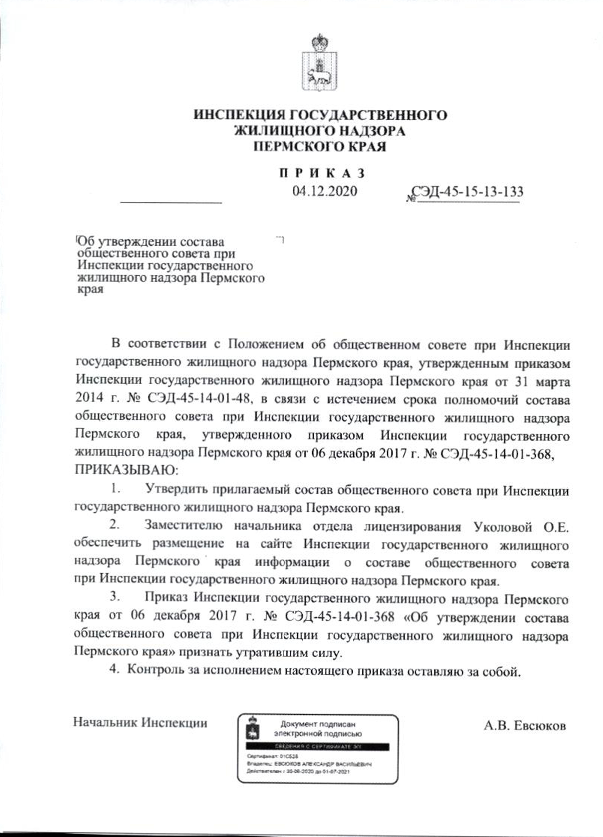
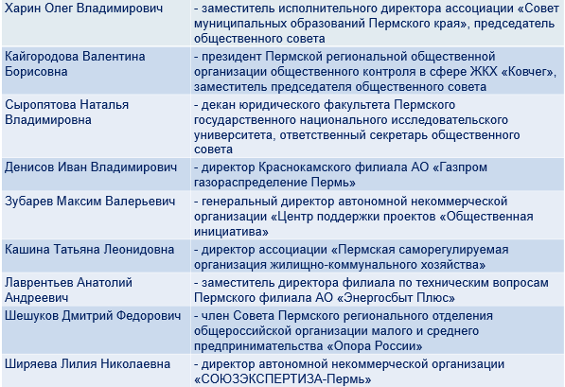
Состав общественного совета утвержден приказом Инспекции от 4 декабря 2020 г.
№ СЭД-45-15-13-133 (в ред. приказов от 07.12.2020 № СЭД-45-15-13-134, от 20.05.2021 № 45-15-13-70, от 05.07.2021 № 45-15-13-121,
от 23.07.2021 № 45-15-13-130)
Общественный совет при Инспекции государственного жилищного надзора Пермского края

Slide 3
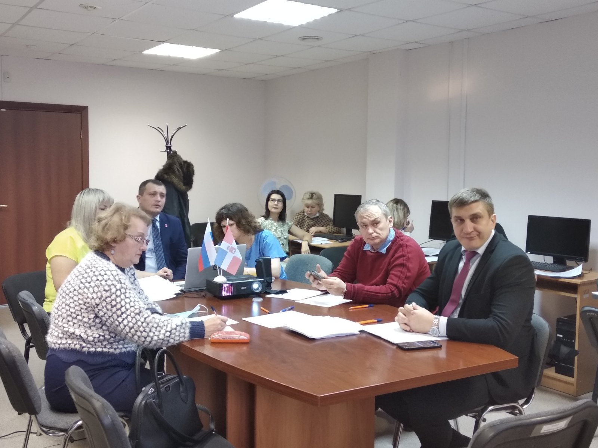
Основные вопросы, рассмотренные за отчетный период
За отчетный период проведено 16 заседаний, в ходе которых были рассмотрены:
Вопросы, подлежащие обязательному рассмотрению на заседаниях общественного совета
Отчеты и планы работы общественного совета, деятельность членов общественного совета, участие в общественных мероприятиях
Актуальные проблемы и вопросы в сфере жилищно-коммунального хозяйства
Общественный совет при Инспекции государственного жилищного надзора Пермского края

Slide 4
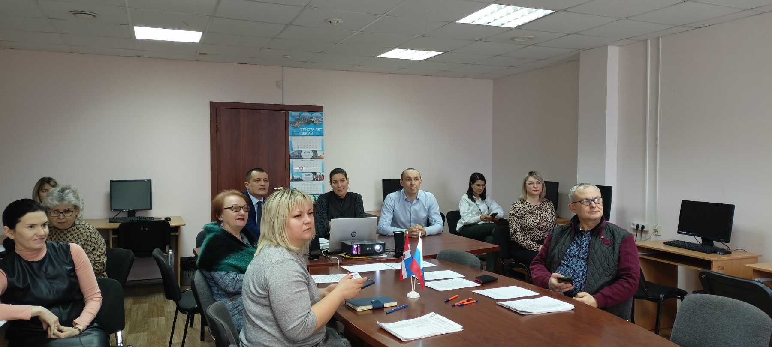
Обсуждение вопросов, подлежащих обязательному рассмотрению в 2021-2023 гг.
Отчеты об итогах работы Инспекции
Доклады Инспекции об антимонопольном комплаенсе
Планы по противодействию коррупции в Инспекции
Проекты приказов Инспекции по предоставлению государственных услуг
Проекты программ профилактики рисков причинения вреда (ущерба) охраняемых законом ценностям
Общественный совет при Инспекции государственного жилищного надзора Пермского края

Slide 5
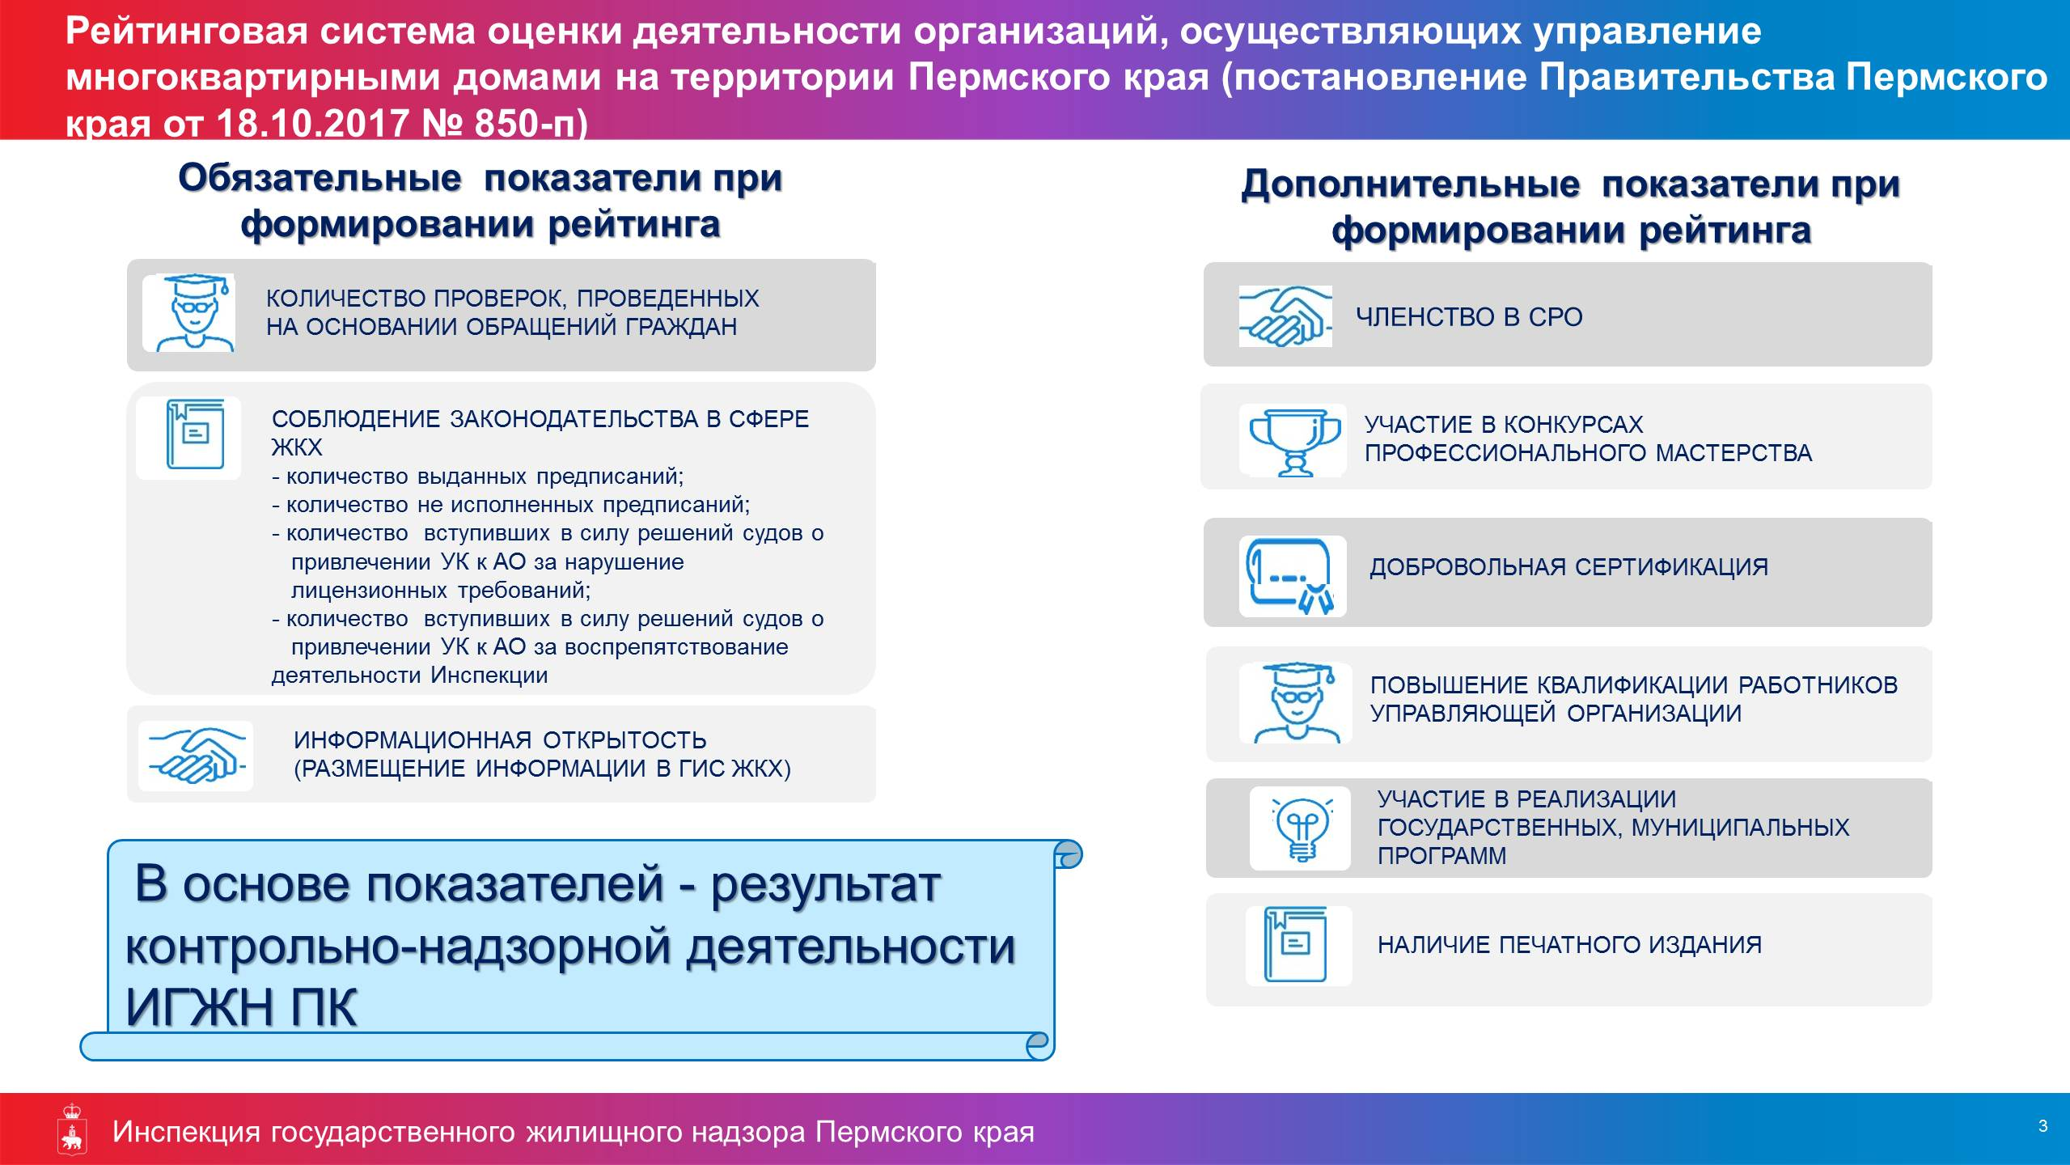
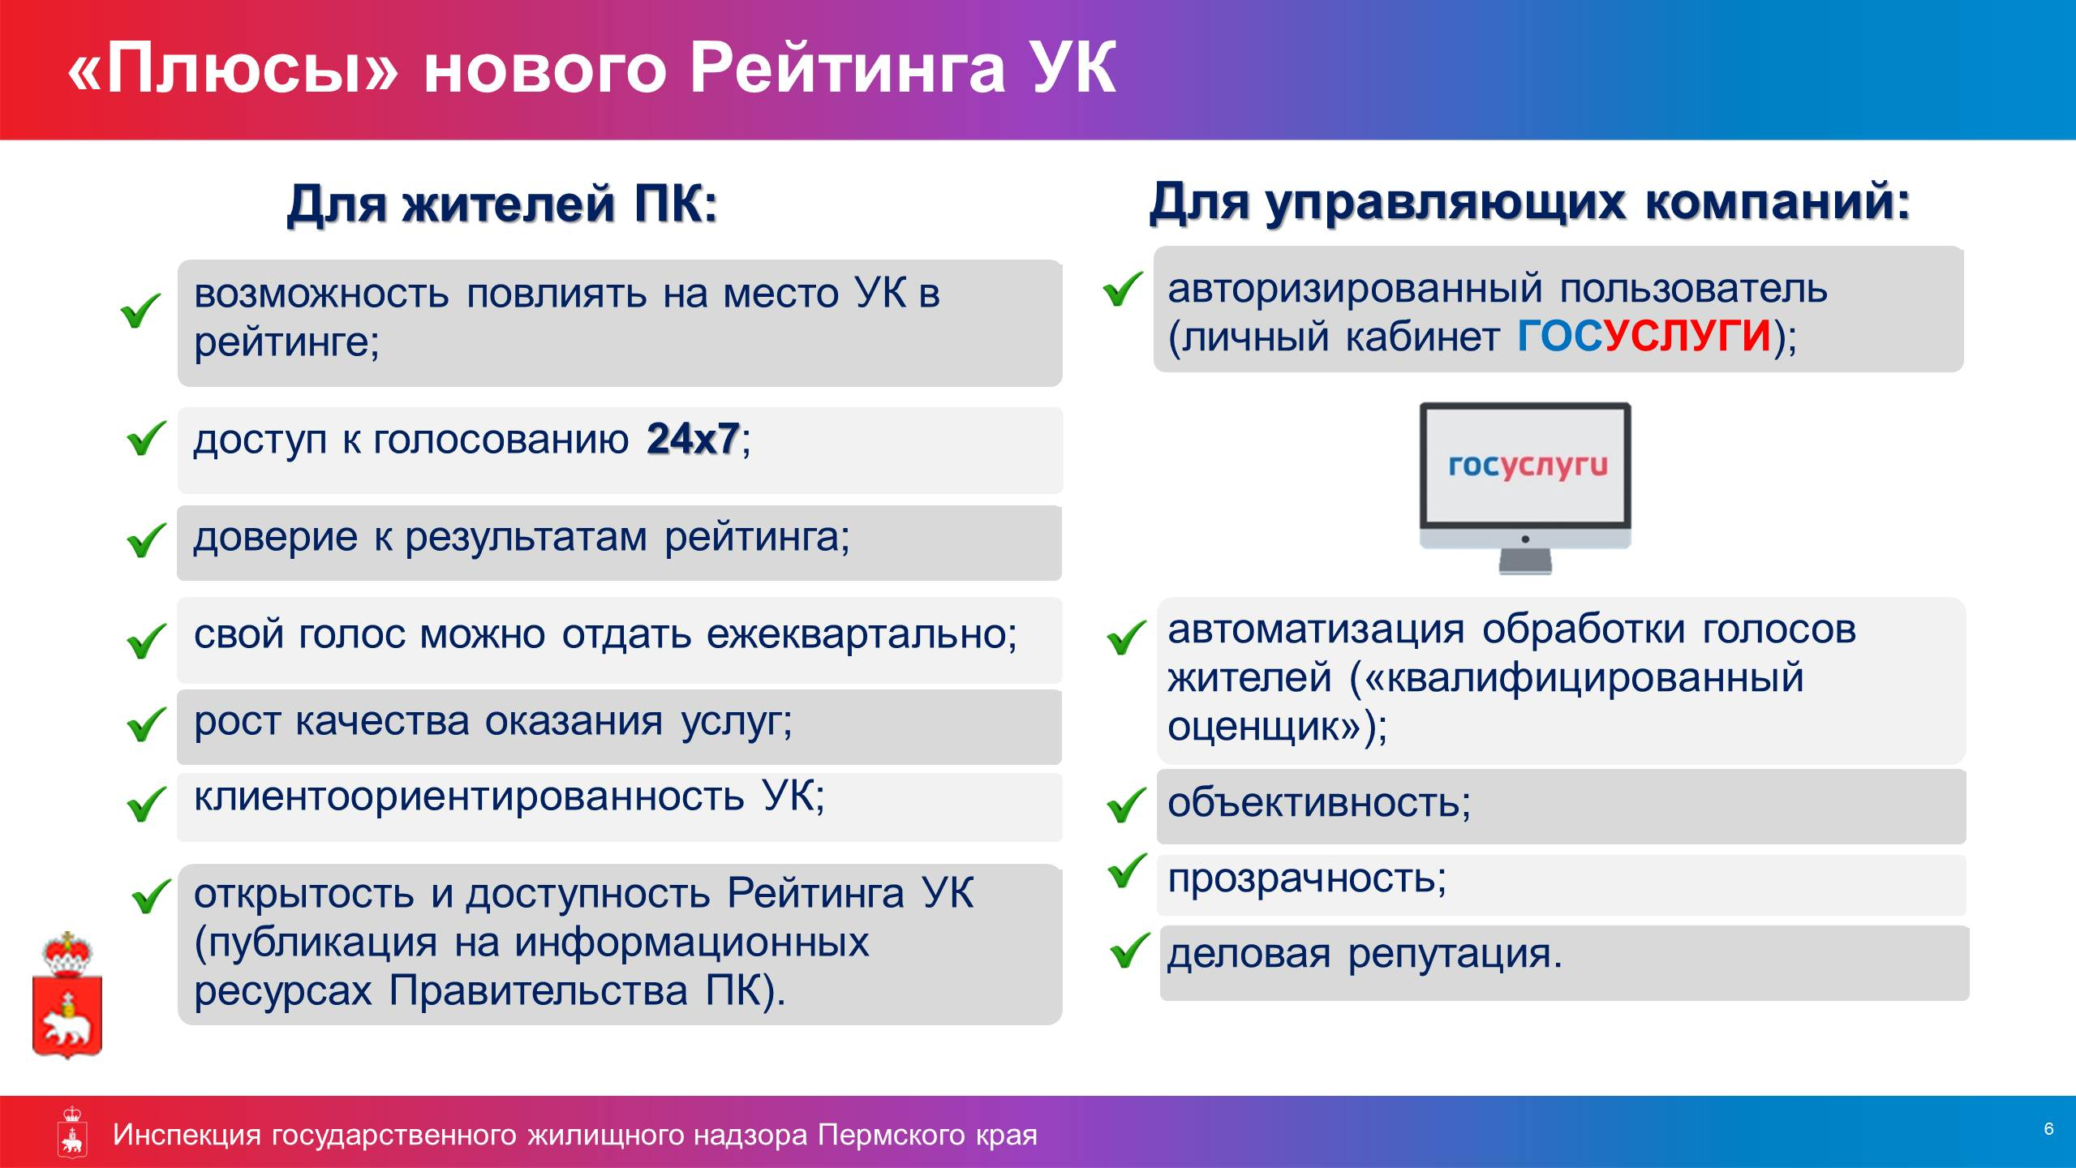
Общественная экспертиза социально значимых нормативных правовых актов
в сфере деятельности Инспекции
Обсуждение методики рейтинговой системы оценки УК, утвержденной постановлением Правительства Пермского края от 18.10.2017 № 850-п «Об утверждении Положения о рейтинговой системе оценки деятельности организаций, осуществляющих управление многоквартирными домами на территории Пермского края»
Общественный совет при Инспекции государственного жилищного надзора Пермского края

Slide 6
Рассмотрение актуальных вопросов в сфере жилищно–коммунального хозяйства
О переходе на новый порядок контрольно-надзорной деятельности по Федеральному закону от 31 июля 2020 г. № 248- ФЗ «О государственном контроле (надзоре) и муниципальном контроле в Российской Федерации», а также по проведению Инспекцией профилактических мероприятий в 2022 году в соответствии с Федеральным законом от 31 июля 2020 г. № 248-ФЗ «О государственном контроле (надзоре) и муниципальном контроле в Российской Федерации».
О подготовке к осенне-зимним периодам, об определении мест накопления снежных масс при очистке придомовой территории многоквартирных домов.
Реализация проектов и мероприятий по энергосбережению и повышению энергетической эффективности при капитальном ремонте общего имущества в многоквартирных домах.
О реализации полномочий Инспекции по контролю за размещением информации в ГИС ЖКХ.
О проработке вопроса размещения информации в газете «Территория Пермь» в отношении ТСЖ и ЖСК, которые пренебрегают требованием о внесении в ГИС ЖКХ информации в отношении МКД, находящихся в управлении.
Рассмотрение предложений участников семинара, членов Общественной палаты Пермского края и председателей Общественных советов при исполнительных органах государственной власти Пермского края на тему «Публичная значимость и роль члена общественного органа».
О выдвижении кандидатуры из состава членов общественного совета для включения в состав конкурсных и аттестационных комиссий Инспекции.
О бесхозяйных дорогах в городе Перми, о сроках и планах по постановке данных дорог на баланс эксплуатирующей организации (в рамках реализуемого в г. Перми проекта «Дорожная инспекция ОНФ/Карта убитых дорог»).
Общественный совет при Инспекции государственного жилищного надзора Пермского края

Slide 7
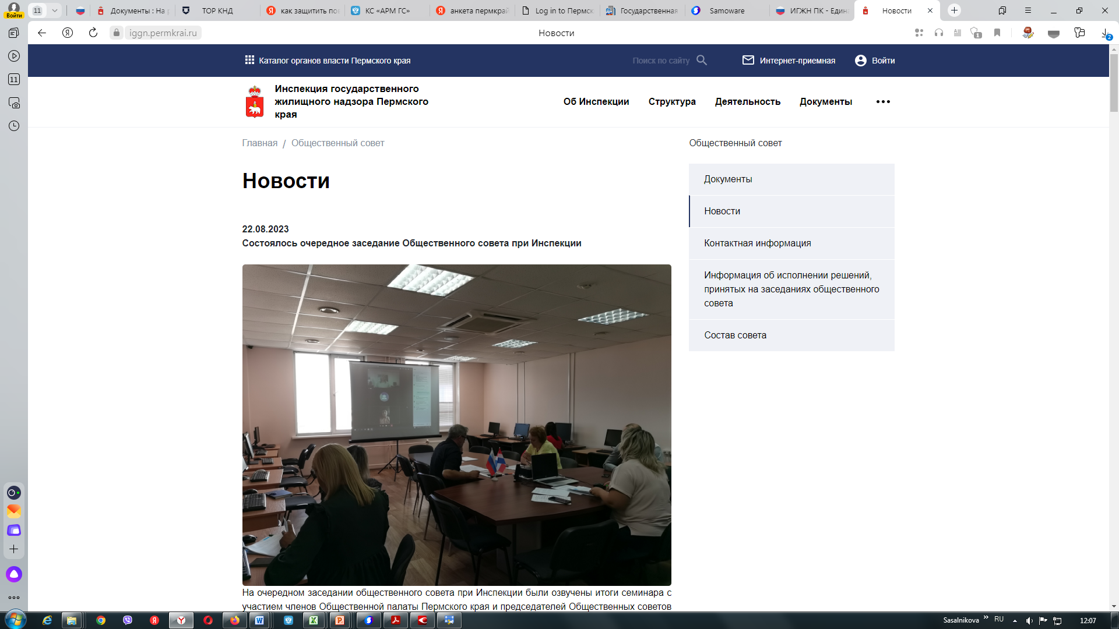
Текущая деятельность общественного совета
В отчетном периоде ежегодно:
утверждались планы работы общественного совета на следующий год
подводились итоги работы общественного совета
Все вопросы, вынесенные на обсуждение членами общественного совета:
рассмотрены в полном объеме
по каждому принято решение
даны необходимые рекомендации заинтересованным сторонам
Члены общественного совета активно принимали участие в обсуждении и принятии решений
Подробная информация о деятельности оперативно размещается на официальном сайте Инспекции https://iggn.permkrai.ru в разделе «Общественный совет»
Общественный совет при Инспекции государственного жилищного надзора Пермского края

Slide 8
Анализ и решение проблем в сфере жилищно-коммунального хозяйства,
выявление причинно-следственных связей
Проблемы, возникающие в ходе проведения Инспекцией проверки заявления о предоставлении лицензии и прилагаемых к нему документов (недостоверная/искаженная информация) и при аннулировании лицензии (отсутствие в течение шести месяцев в реестре лицензий субъекта РФ сведений о многоквартирных домах, деятельность по управлению которыми осуществляет лицензиат)
Вопросы создания краевой УК и внесения изменений в закон № 304-ПК (о сроках вступления в силу решения при смене способа формирования фонда капитального ремонта МКД)
Общественный совет при Инспекции государственного жилищного надзора Пермского края

Slide 9
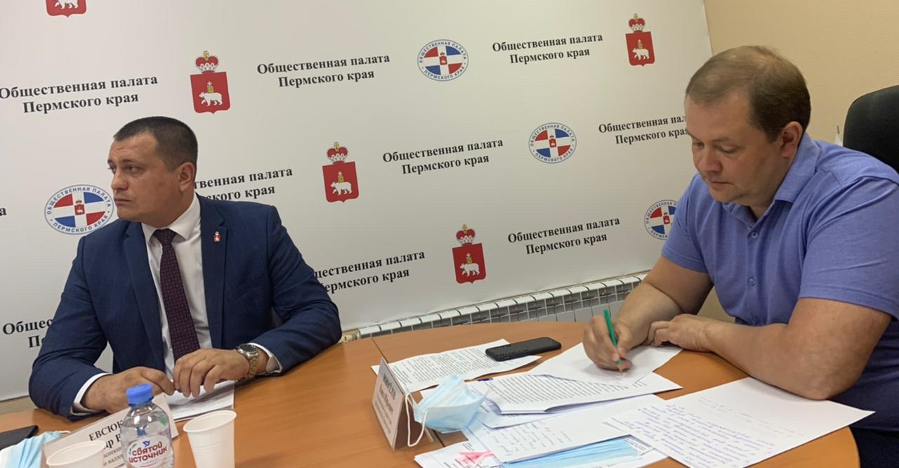
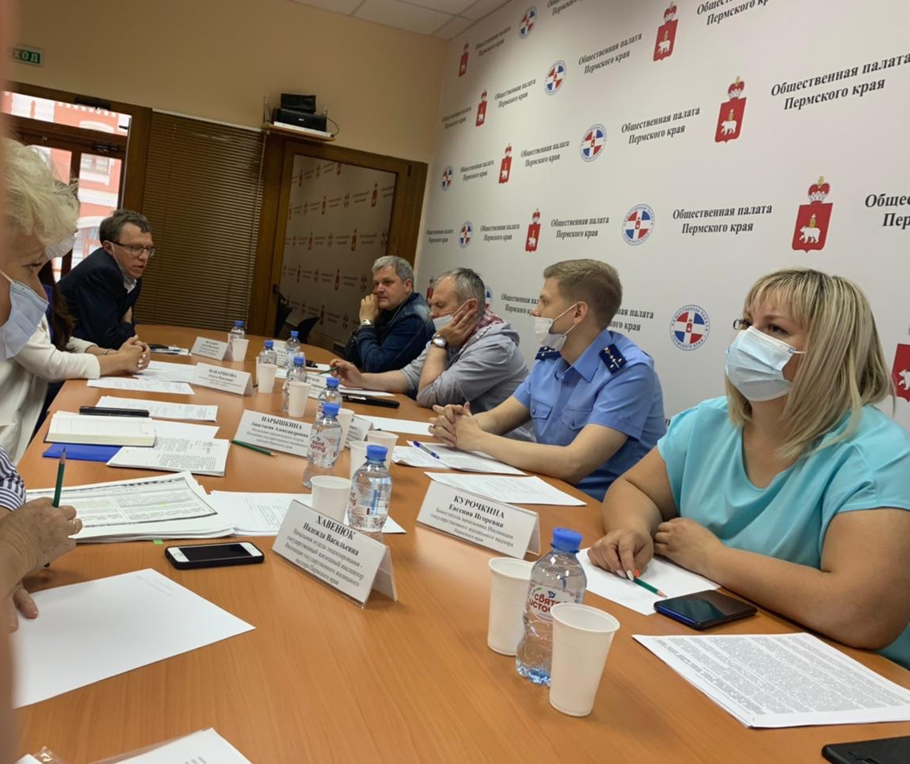
Участие членов общественного совета в решении проблем, возникающих в ходе проведения Инспекцией проверки заявления о предоставлении лицензии и прилагаемых к нему документов (недостоверная/искаженная информация) и при аннулировании лицензии
На площадке Общественной палаты Пермского края под председательством Уполномоченного по защите прав предпринимателей в Пермском крае Новоселова Павла Юрьевича
при участии Инспекции, представителей прокуратуры Пермского края
членами общественного совета
проведено совещание по вопросу
рассмотрения проблем, возникающих при аннулировании лицензии на осуществление предпринимательской деятельности по управлению многоквартирными домами, в связи с неоднозначной трактовкой нормы закона судами, Инспекцией и членами лицензионной комиссии
Общественный совет при Инспекции государственного жилищного надзора Пермского края

Slide 10
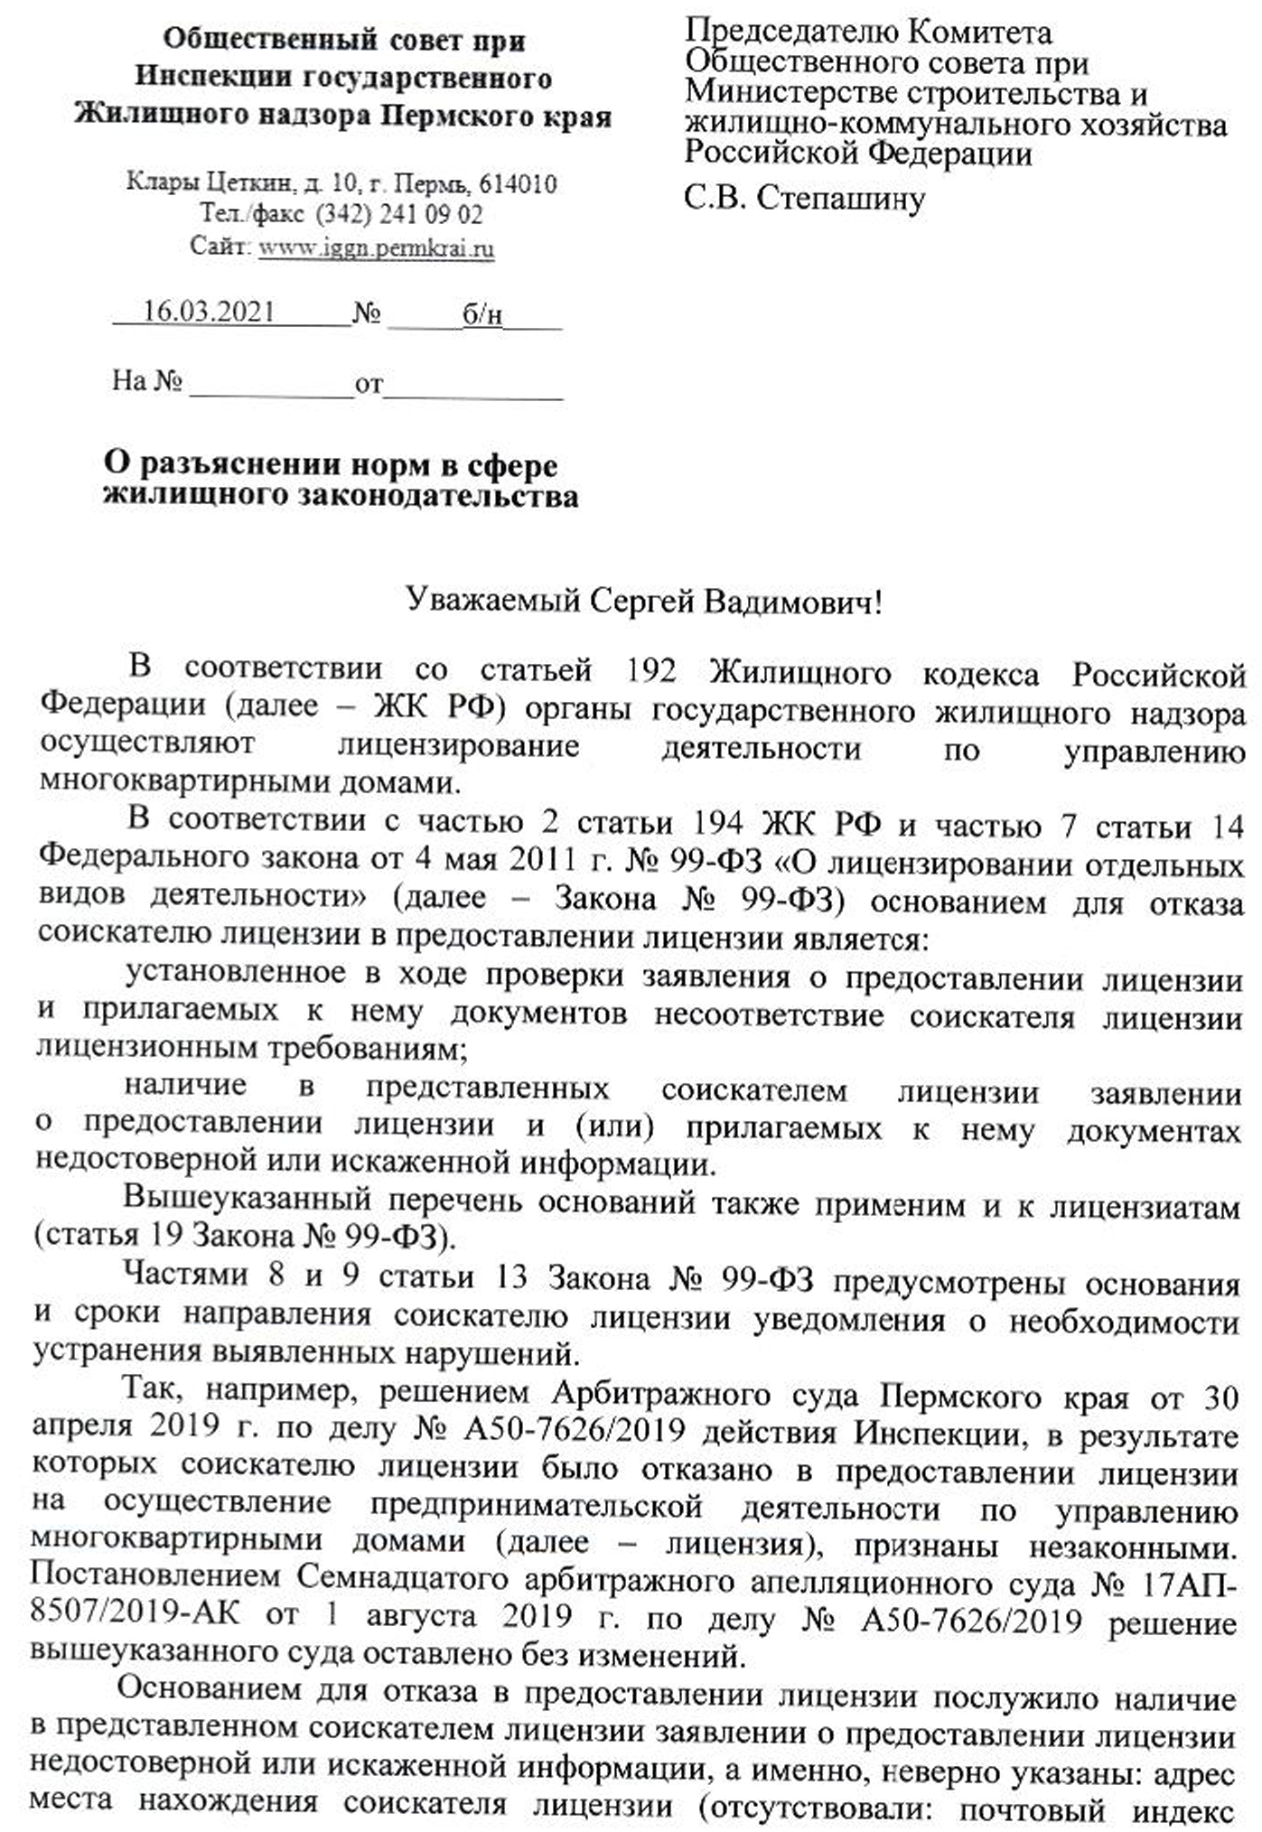
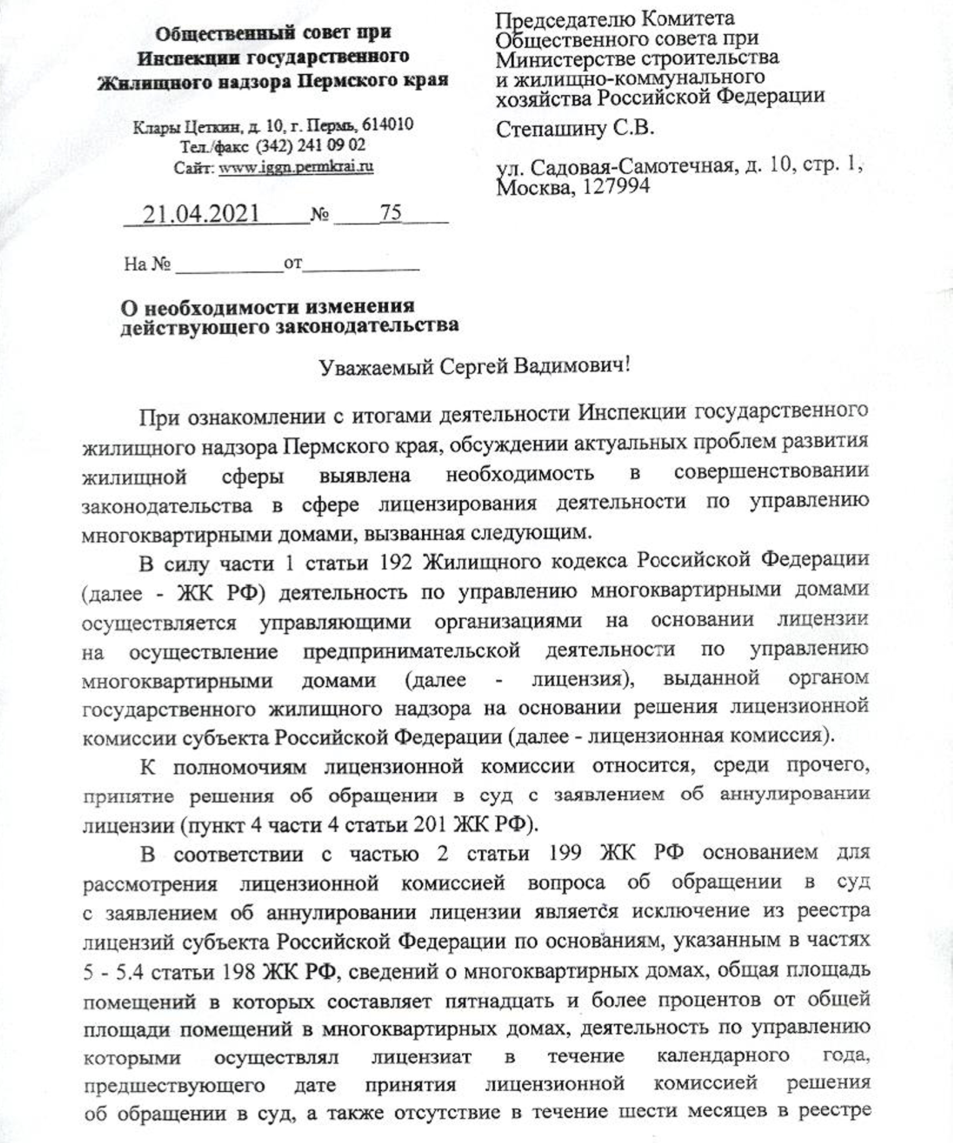
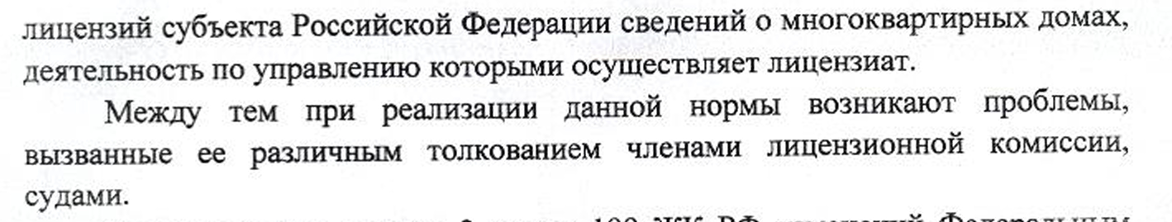
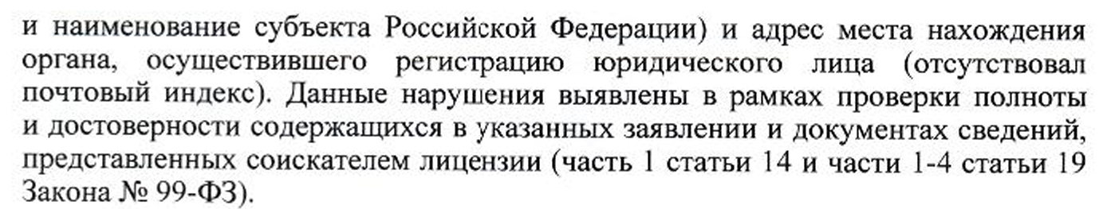
Письма в адрес Председателя Комитета Общественного совета при Министерстве строительства и жилищно-коммунального хозяйства Российской Федерации
Общественный совет при Инспекции государственного жилищного надзора Пермского края

Slide 11
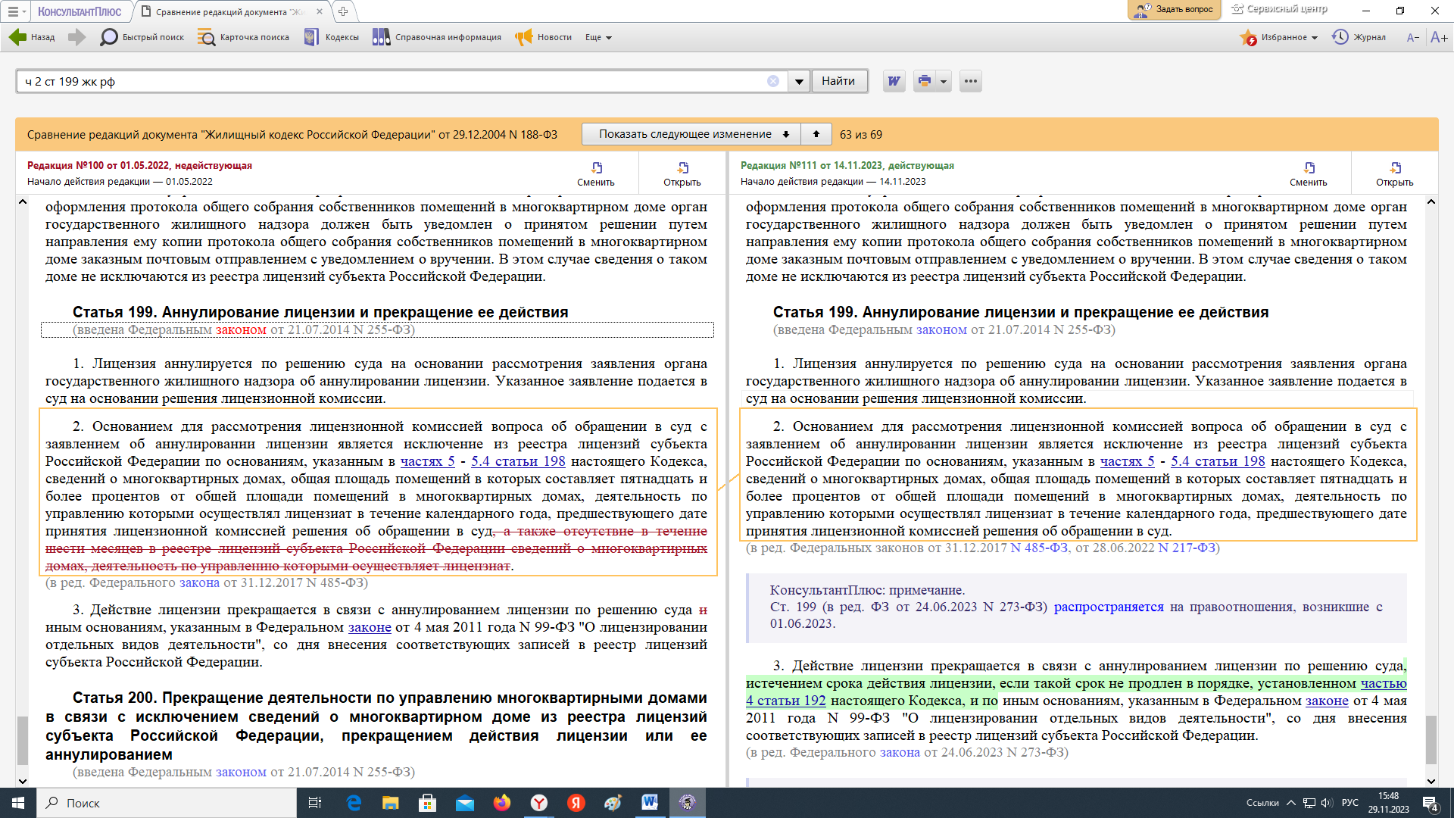
Результат проведенных мероприятий
Общественный совет при Инспекции государственного жилищного надзора Пермского края

Slide 12
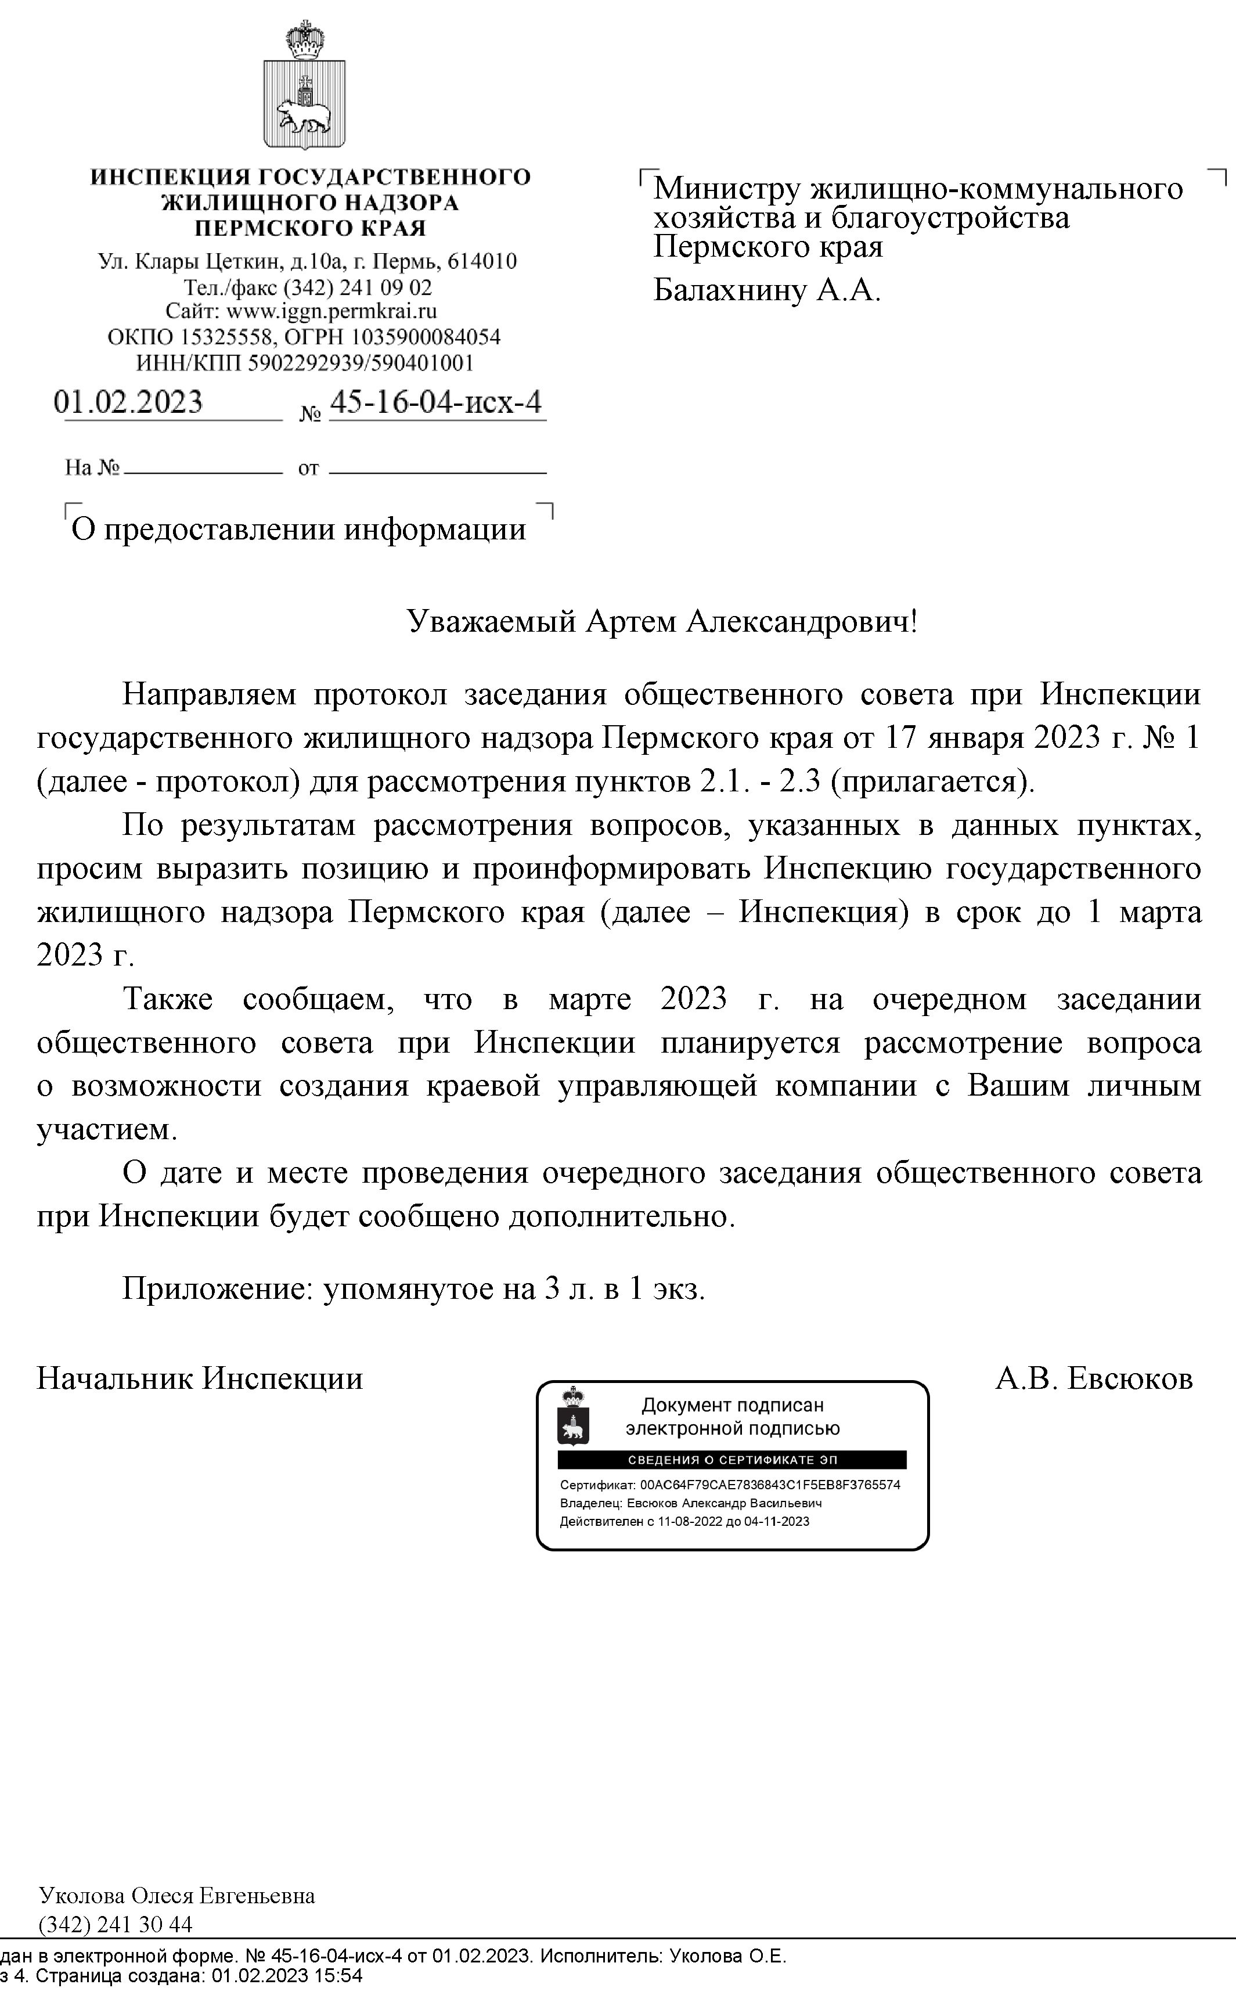
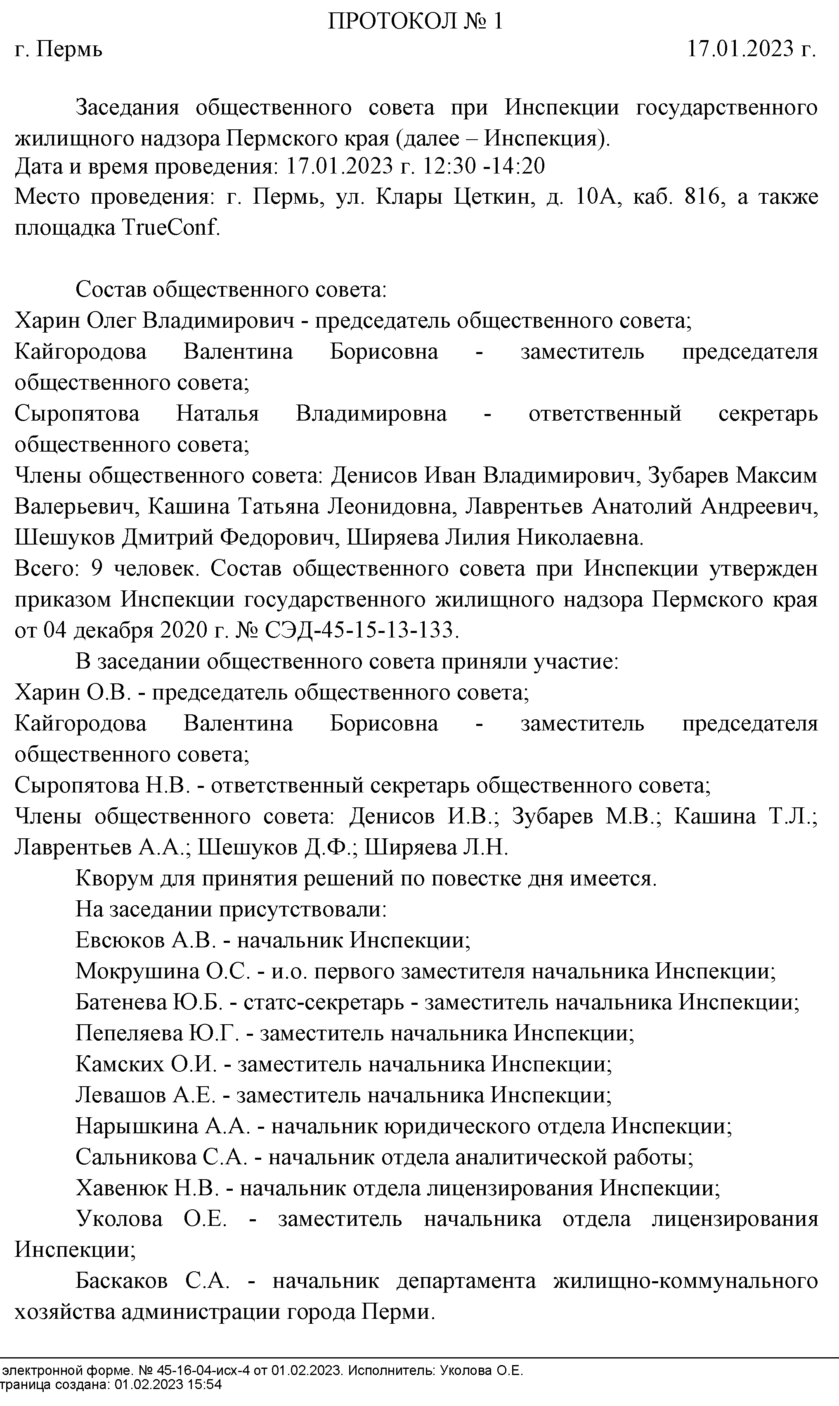
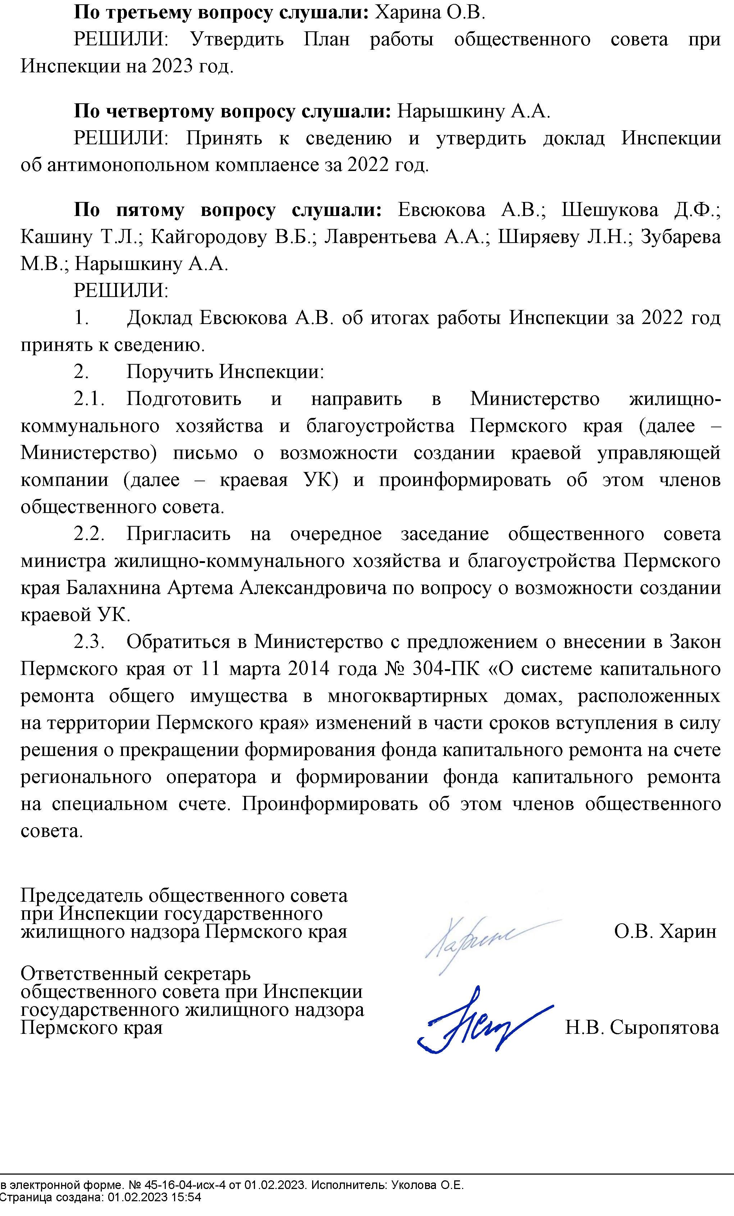
Письмо в адрес Министерства жилищно-коммунального хозяйства и благоустройства Пермского края
Общественный совет при Инспекции государственного жилищного надзора Пермского края

Slide 13
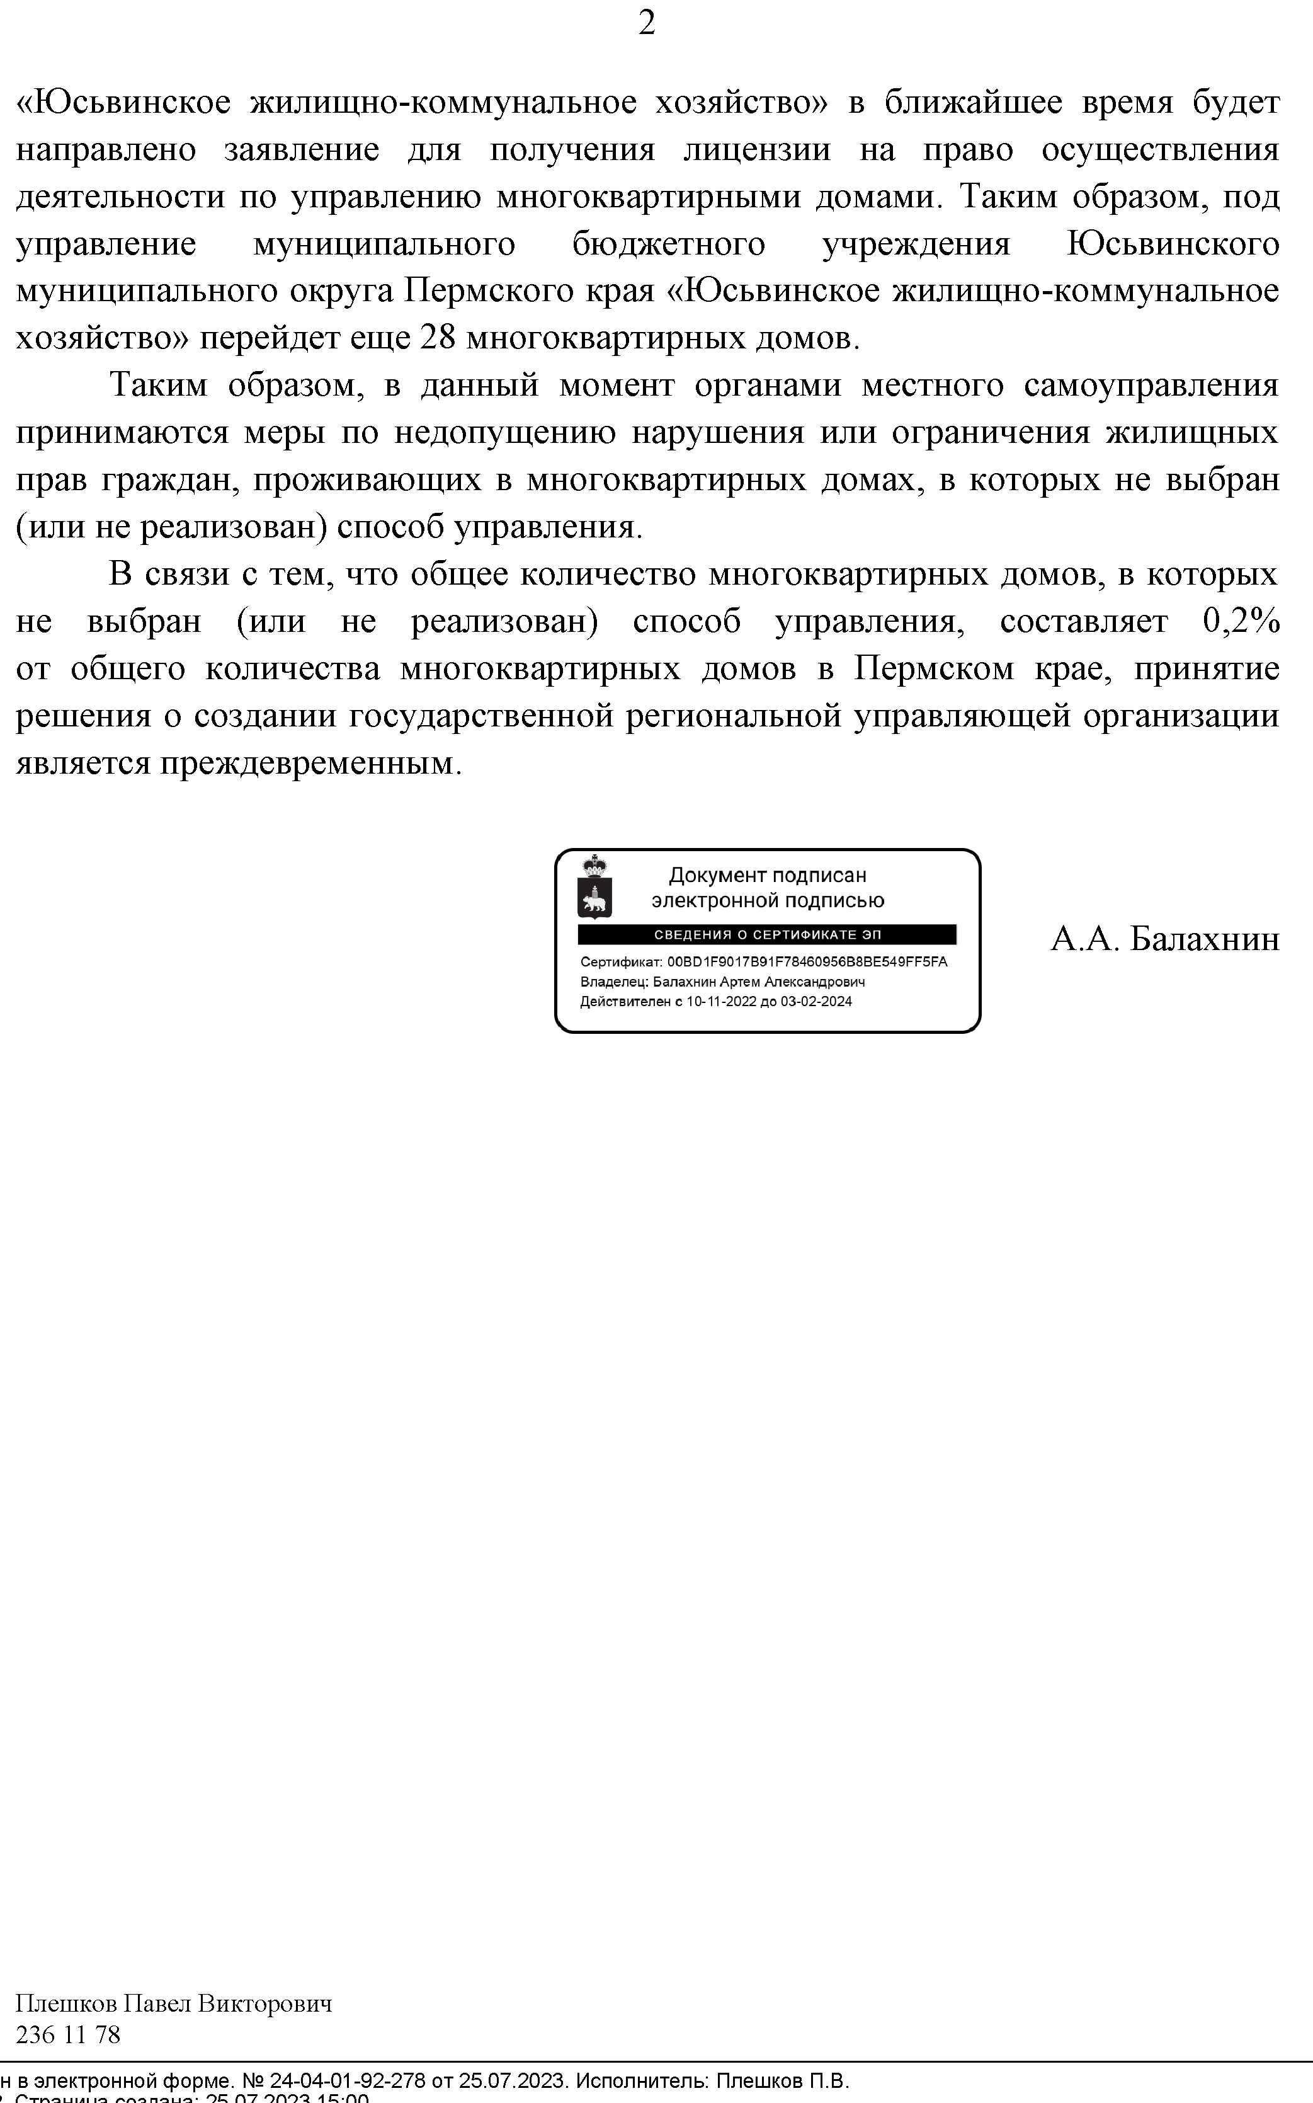
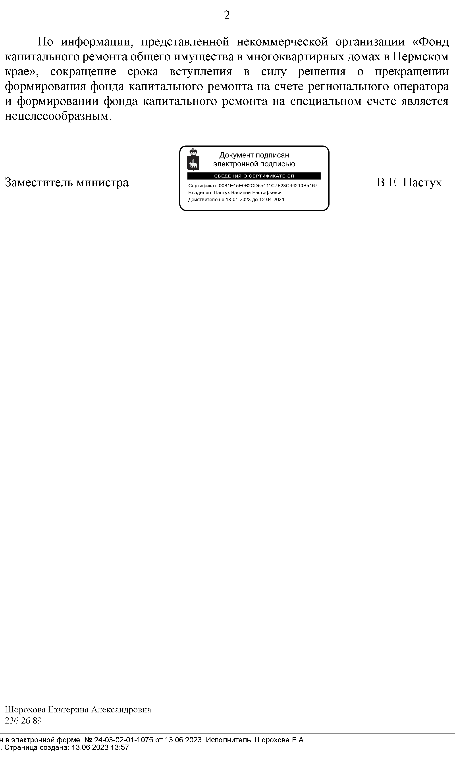
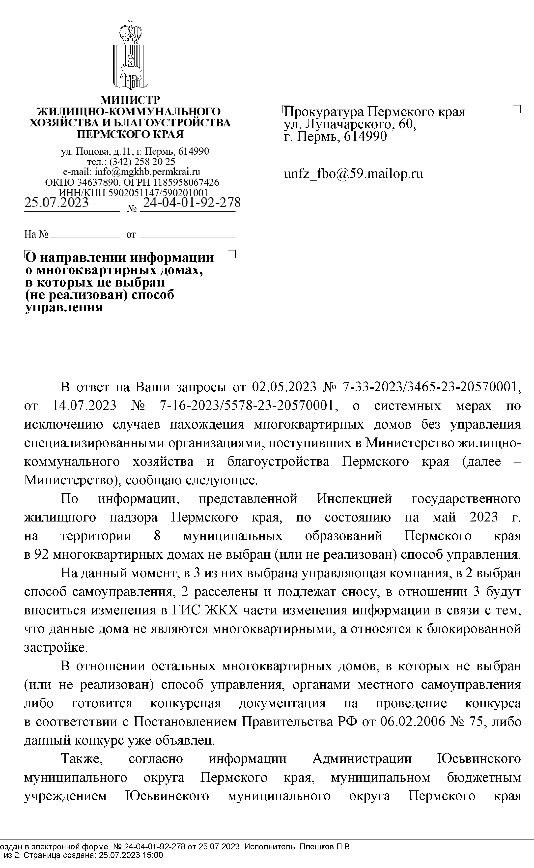
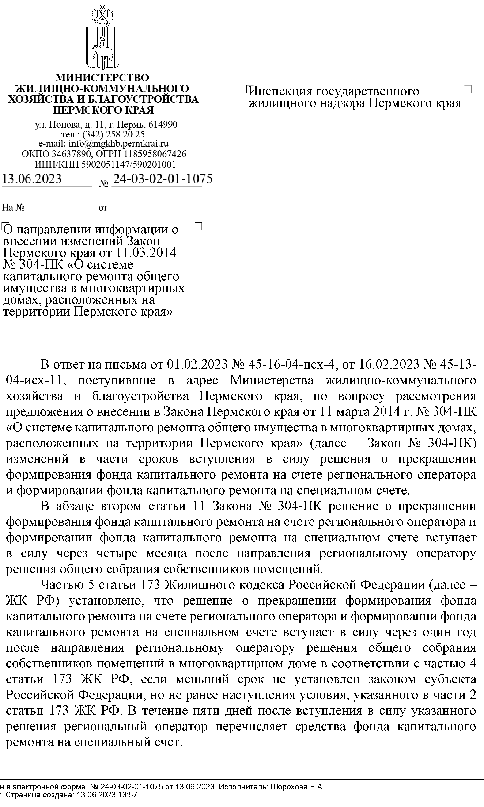
Итоги рассмотрения Министерством ЖКХ и благоустройства Пермского края
предложений общественного совета
Общественный совет при Инспекции государственного жилищного надзора Пермского края

Slide 14
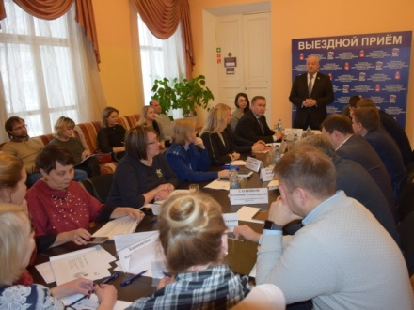
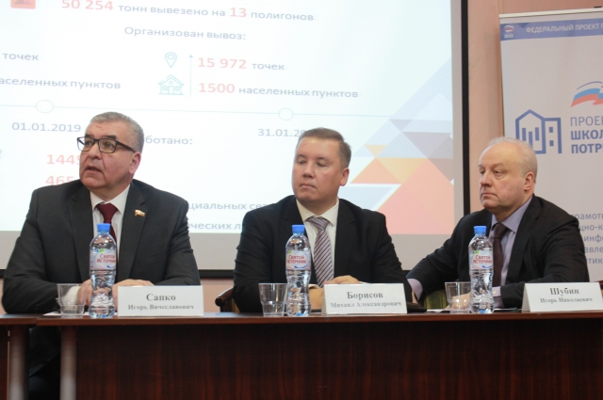
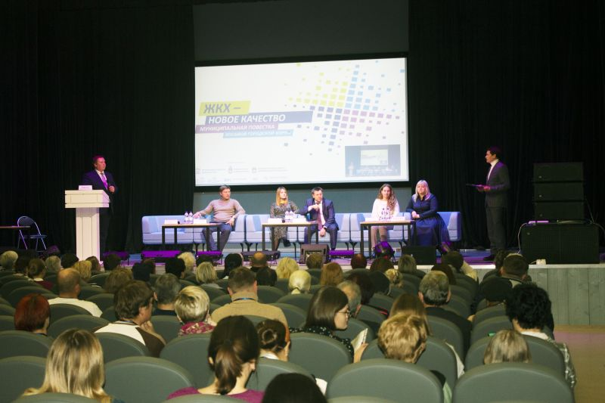
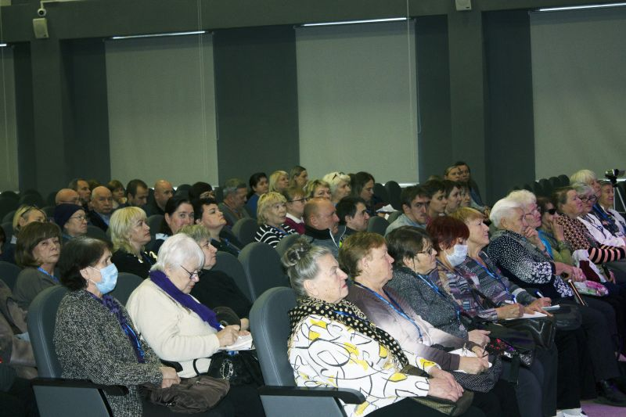
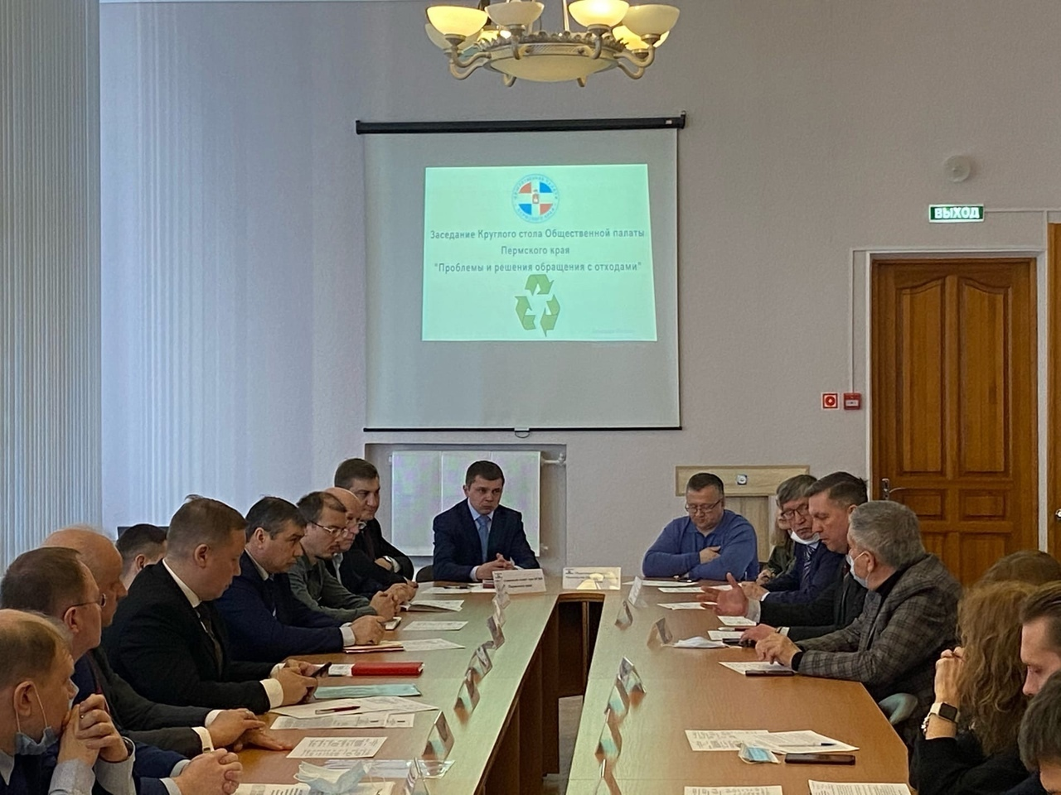
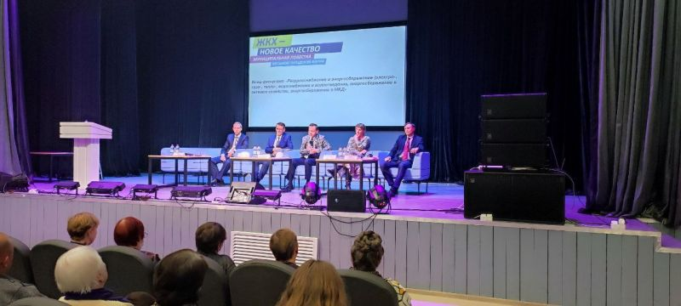
Участие членов общественного совета в мероприятиях по вопросам жилищно-коммунального хозяйства, проводимых на территории города Перми и Пермского края
Общественный совет при Инспекции государственного жилищного надзора Пермского края

Slide 15
obsoviggnpk@yandex.ru

